Slide 1
مقدّمة للتربية الماليّة
الدرس الافتتاحيّ

Slide 2
الهدف
لماذا التربية الماليّة؟
النجاح في إدارة أموالنا واتّخاذ قرارات ذات معنى ماليّ (والقرارات عامّة) بشكل يناسبنا.
ماذا سنفعل هنا؟
سنتكتسب الأدوات والمعرفة من عالم المال المطلوبة لإدارة النقود الشخصيّة ونقود الأسرة.
مال الذي لن نفعله هنا؟
إدارة الأعمال وطرح المبادرات الاقتصاديّة

Slide 3
استطلاع عالم المال

Slide 4
السؤال 1
حصلتم على مبلغ 10,000 ش.ج. قرّرتم إيداع في برنامج توفير لمدّة سنتين بفائدة سنويّة قدرها 10%. ما هو المبلغ الإجماليّ الذي ستحصلون عليه بعد سنتين؟
10,000
11,000
12,100
12,000

Slide 5
السؤال 2
دخلتم إلى الدكّان بهدف شراء قميص بسعر لا يزيد عن 60 ش.ج. وعندما دخلتم عرفتم أن سعر القميص الذي تريدون شراءه هو بالضبط 60 ش.ج. لكنّكم قرأتم لافتة معلّقة فوقها تُعلن عن حملة "اشتروا قميصين واحصلوا على الثالث بنصف السعر!" هذا الإعلان أغراكم فاشتريتم 3 قمصان بمبلغ 150 ش.ج. كم دفعتم مقابل القميص الذي أردتم شراءه؟
150 ش.ج.
60 ش.ج.
50 ش.ج.
30 ش.ج.

Slide 6
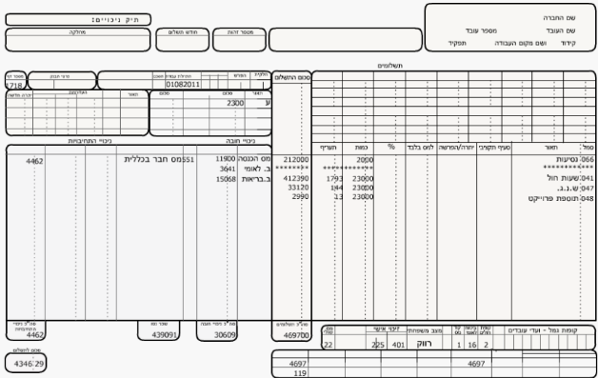
السؤال 3
يئير عمره 16 سنة. عمل في العطلة الصيفيّة في المخيّم الصيفيّ. في نهاية الشهر حصل على قسيمة راتب وشيك بمبلغ 3,000 ش.ج. في قسيمة الراتب خصموا 270 ش.ج. كرسوم تأمين وطنيّ وتأمين صحّيّ. ما هو الأمر غير السليم في هذه الحالة؟
خصموا منه أكثر ممّا يجب، النسبة الصحيحة هي 4% وليس 8%
خصموا منه أقلّ ممّا يجب النسبة الصحيحة هي 10% وليس 8%
אلا مشكلة، هذه هي النسبة الصحيحة
يئير قاصر، ومن غير المفترض إطلاقًا فيه أن يدفع رسوم التأمين الوطنيّ والتأمين الصحّيّ.

Slide 7
السؤال 4
دانا عمرها 17 سنة. تعمل في دكّان لبيع الملابس يومين في الأسبوع وتحصل على راتب 1,500 ش.ج. شهريًّا. تريد توفير 3,000 ش.ج، لتعليم السياقة بعد نصف سنة. أنّها محتارة بين الخيارات التالية: أيّ منها هي الأصحّ؟
توفير 500 ش.ج. كلّ شهر
لا تصرف ولو شيكل خلال الشهرين القادمَين
تأجيل التوفير حتّى شهرين قبل أن تبدأ بتعلّم السياقة
أن تحاول التقليل من المصروفات، ثمّ تفحص في نهاية الشهر ما تبقّى معها

Slide 8
السؤال 5
عائلة ليفي هي عائلة متوسّطة في إسرائيل. أيّ من بين المعطيات التالية صحيح بالنسبة إليها؟
مُجمل ديون عائلة ليفي هو 755,842 ش.ج.
تمتلك عائلة ليفي 5 شقق في مركز البلاد مساحة كلّ منها 120 مترًا مربّعًا
الدخل الشهريّ الصافي لعائلة ليفي هو 15,427 ش.ج والمصروف الشهريّ هو 12,323 ش.ج.
يسكن في بيت عائلة ليفي والدان، 3 أبناء، الجدّة وقطّ

Slide 9
السؤال 6
عائلة خروبيّ هي عائلة اسرائيليّة متوسّطة تتألّف من والدين وابنين، عمر الأوّل 15 سنة والثاني 12 سنة. اشتروا في العام الماضي أثاثًا جديدًا، أصلحوا السيّارة وسافروا إلى خارج البلاد. بسبب هذه المصاريف تراكم دين كبير. بأيّ من الطرق التالية بإمكان الولدين أن يساعدا والديهما؟
يترك الولدان المدرسة ويبحثان عن عمل
يمكن للولدين أن يساعدا في تخطيط المصاريف على المشتريات والتوفير في استهلاك الكهرباء
يبيع الولدان ألعابهما القديمة
لا يمكنهما المساعدة

Slide 10
حلّ أسئلة الاستبيان

Slide 11
السؤال 1
حصلتم على مبلغ 10,000 ش.ج. قرّرتم إيداع في برنامج توفير لمدّة سنتين بفائدة سنويّة قدرها 10%. ما هو المبلغ الإجماليّ الذي ستحصلون عليه بعد سنتين؟
10,000
11,000
12,100
12,000

Slide 12
السؤال 2
دخلتم إلى الدكّان بهدف شراء قميص بسعر لا يزيد عن 60 ش.ج. وعندما دخلتم عرفتم أن سعر القميص الذي تريدون شراءه هو بالضبط 60 ش.ج. لكنّكم قرأتم لافتة معلّقة فوقها تُعلن عن حملة "اشتروا قميصين واحصلوا على الثالث بنصف السعر!" هذا الإعلان أغراكم فاشتريتم 3 قمصان بمبلغ 150 ش.ج. كم دفعتم مقابل القميص الذي أردتم شراءه؟
150 ₪
60 ₪
50 ₪
30 ₪

Slide 13
السؤال 3
يئير عمره 16 سنة. عمل في العطلة الصيفيّة في المخيّم الصيفيّ. في نهاية الشهر حصل على قسيمة راتب وشيك بمبلغ 3,000 ش.ج. في قسيمة الراتب خصموا 270 ش.ج. كرسوم تأمين وطنيّ وتأمين صحّيّ. ما هو الأمر غير السليم في هذه الحالة؟
خصموا منه أكثر ممّا يجب، النسبة الصحيحة هي 4% وليس 8%
خصموا منه أقلّ ممّا يجب النسبة الصحيحة هي 10% وليس 8%
אلا مشكلة، هذه هي النسبة الصحيحة
يئير قاصر، ومن غير المفترض إطلاقًا فيه أن يدفع رسوم التأمين الوطنيّ والتأمين الصحّيّ.

Slide 14
السؤال 4
دانا عمرها 17 سنة. تعمل في دكّان لبيع الملابس يومين في الأسبوع وتحصل على راتب 1,500 ش.ج. شهريًّا. تريد توفير 3,000 ش.ج، لتعليم السياقة بعد نصف سنة. أنّها محتارة بين الخيارات التالية: أيّ منها هي الأصحّ؟
توفير 500 ش.ج. كلّ شهر
لا تصرف ولو شيكل خلال الشهرين القادمَين
تأجيل التوفير حتّى شهرين قبل أن تبدأ بتعلّم السياقة
أن تحاول التقليل من المصروفات، ثمّ تفحص في نهاية الشهر ما تبقّى معها

Slide 15
السؤال 5
عائلة ليفي هي عائلة متوسّطة في إسرائيل. أيّ من بين المعطيات التالية صحيح بالنسبة إليها؟
مُجمل ديون عائلة ليفي هو 755,842 ش.ج.
تمتلك عائلة ليفي 5 شقق في مركز البلاد مساحة كلّ منها 120 مترًا مربّعًا
الدخل الشهريّ الصافي لعائلة ليفي هو 15,427 ش.ج والمصروف الشهريّ هو 12,323 ش.ج.
يسكن في بيت عائلة ليفي والدان، 3 أبناء، الجدّة وقطّ

Slide 16
السؤال 6
عائلة خروبيّ هي عائلة اسرائيليّة متوسّطة تتألّف من والدين وابنين، عمر الأوّل 15 سنة والثاني 12 سنة. اشتروا في العام الماضي أثاثًا جديدًا، أصلحوا السيّارة وسافروا إلى خارج البلاد. بسبب هذه المصاريف تراكم دين كبير. بأيّ من الطرق التالية بإمكان الولدين أن يساعدا والديهما؟
يترك الولدان المدرسة ويبحثان عن عمل
يمكن للولدين أن يساعدا في تخطيط المصاريف على المشتريات والتوفير في استهلاك الكهرباء
يبيع الولدان ألعابهما القديمة
لا يمكنهما المساعدة

Slide 17
ما هي النقود؟

Slide 18
ما هي النقود بالنسبة إليكم؟

Slide 19
ما هي النقود بالنسبة إليكم؟
סכום כסף גדול
https://www.youtube.com/watch?v=6M4BpSACPbg

Slide 20
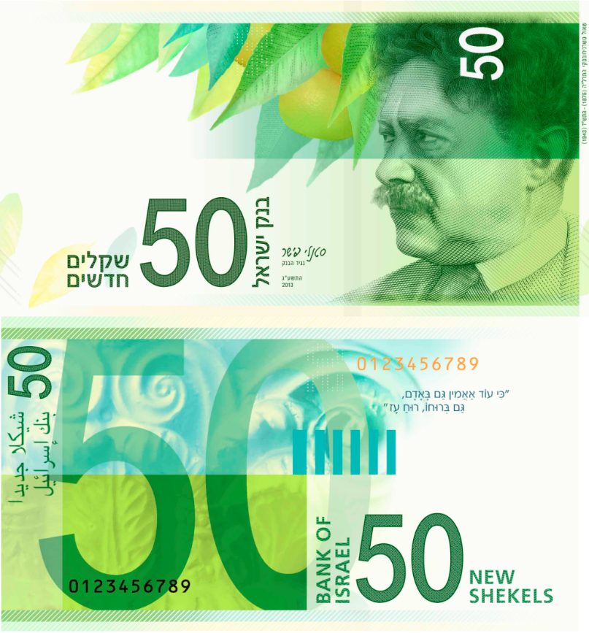
قيمة الاستعمال
كم تساوي النقود؟
ما الذي يمكننا شراؤه بواسطتها؟
مُنتجات
خدمات

Slide 21
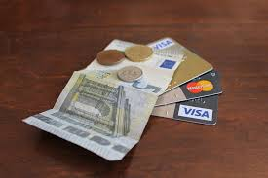
النقود ووسائل الدفع
أيّ أنواع من وسائل الدفع تعرفونها؟
1. الدفع نقدًا- قطع وأوراق نقديّة
2. الشيكات
3. بطاقات دفع – بطاقات اعتماد، دفع فوري وبطاقة قابلة للشحن
4. تحويل رقميّ عبر الهاتف الذكيّ
5. العملات الافتراضيّة

Slide 22
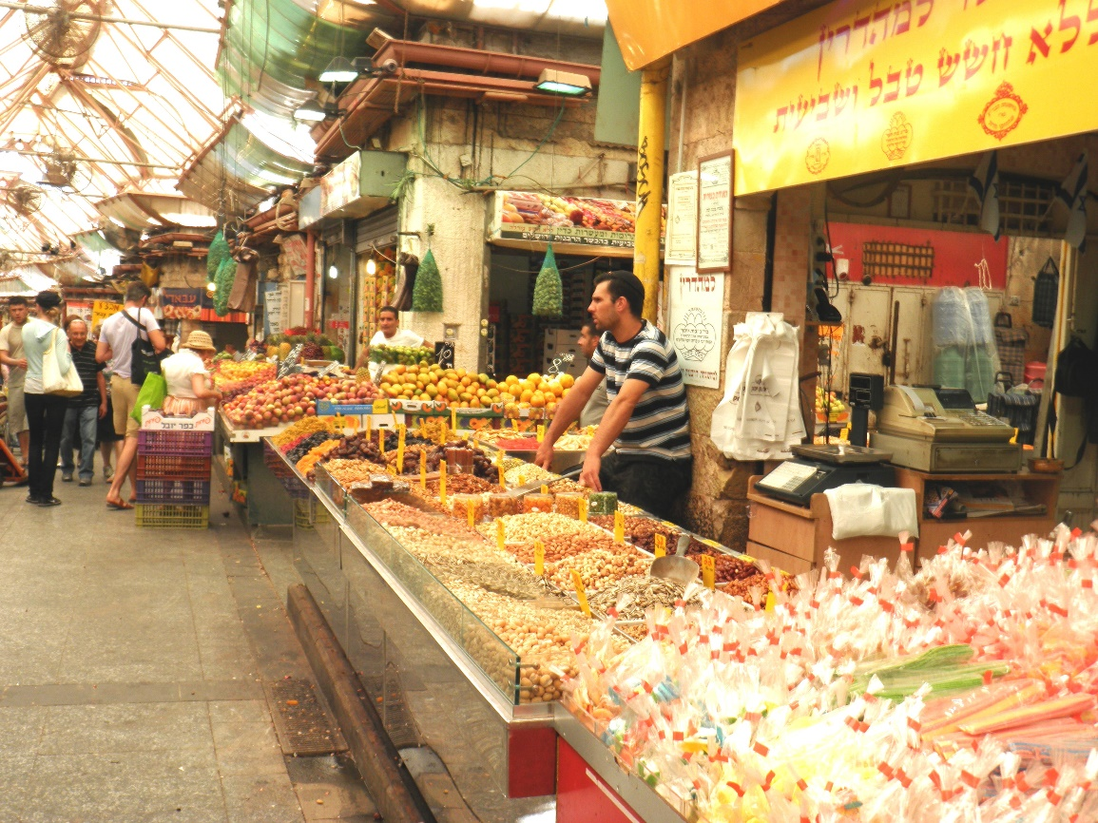
العرض والطلب
1. أسواق لبيع مُنتجات، مثل:
دكاكين لبيع الملابس والأحذية
سوبر ماركت
حوانيت للشراء عبر الإنترنت
2. أسواق لبيع خدمات، مثل:
صالون حلاقة (ما هي الخدمة؟)
باص (ما هي الخدمة؟)
تطبيق مقارنة بين الأسعار

Slide 23
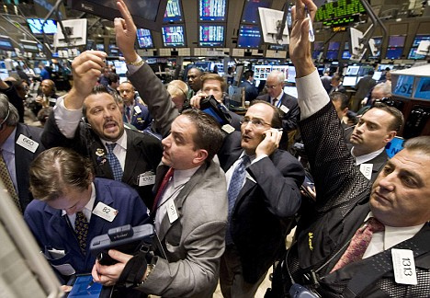
العرض والطلب
1. أسواق لبيع مُنتجات، مثل:
دكاكين لبيع الملابس والأحذية
سوبر ماركت
حوانيت للشراء عبر الإنترنت
2. أسواق لبيع خدمات، مثل:
صالون حلاقة (ما هي الخدمة؟)
باص (ما هي الخدمة؟)
تطبيق مقارنة بين الأسعار

Slide 24
العرض والطلب
تمتلك ألونا دكّنًا لبيع الشمسيّات، وتعرض الشمسيّات للبيع في دكّانها طوال السنة.
كم سيكون سعر الشمسيّة في فصل الصيف؟
كم سيكون شعر الشمسيّة في فصل الشتاء؟
كم سيكون سعر الشمسيّة في يوم ماطر؟
كم سيكون سعر الشمسيّة في يوم في فصل الشتاء لكنّه صافٍ وغير ماطر؟

Slide 25
إجمال

Slide 26
إجمال
ما هي النقود وما هي وسائل الدفع- ناقشوا معاني النقود المتعلّقة بالحضارة وبالمشاعر، إلى جانب قيمة الاستعمال ووسيلة الدفع.
مُنتجات وخدمات- ميّزنا بين المنتجات والخدمات
العرض والطلب – عرّفنا المصطلحَيْن اللذَين سنصادفهما خلال البرنامج
سوق- فهمنا ما معنى السوق وكيف يعمل

Slide 27
إجمال
الدخل
حوار عائليّ ماليّ
تحقيق حلم في مجال المال
سوق المال
الإعلام الاقتصاديّ
سنتعلّم في البرنامج عن المواضيع التالية"
النقود ووسائل الدفع
البنك
الادّخار
الاستهلاك الحكيم
إدارة الميزانيّة الشخصيّة

